Slide 1
1. Развитие фонематического слуха детей. Повторить толь ко слова со звуком Ш в начале слова.
Шаг, каша, шахта, малыш, афиша, Шапокляк, пушинка, тушь, глупыш, кошелек, шоссе, клавиши, шампунь, шорох, башня, шумовка, уши, шаль, вешалка, шутка, юноша, шелест.

Slide 2
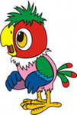
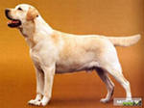
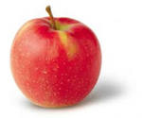
2. Работа в тетрадях Раскрасить картинки, в названиях которых есть звук Ш

Slide 3
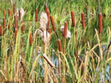
Посчитать от 1 до 7 с названиями раскрашенных картинок
1 машина, 2, 3, 4, 5,6,7……
1 камыш, 2, 3, 4, 5,6,7……
1 шапка, 2, 3, 4, 5,6,7……
1 ромашка, 2, 3, 4, 5,6,7……
1 карандаш, 2, 3, 4, 5,6,7……

Slide 4
3. Дополнительные задания Подобрать к действию подходящий предмет и произнести фразу целиком
Цветет …..(ромашка)
Рисует …. (карандаш)
Едет….(машина)
Растет на болоте …. (камыш)
Лежит в шкафу …. (шапка)

Slide 5
Исправить ошибки в предложениях
Дорога едет по машине. (Машина едет по дороге).
Миша точит карандаш мясорубкой. ( Миша точит карандаш точилкой).
На бабочке сидит ромашка. (На ромашке сидит бабочка)
Камыш растет на клумбе. (Камыш растет на болоте).
Паша надел шапку на нос. (Паша надел шапку на голову).

Slide 6
Послушать, правильно ли подобраны к словам обобщающие понятия? Исправить, если не правильно
Машина – это транспорт.
Ромашка – это фрукт.
Карандаш – это мебель.
Камыш – это растение.
Шапка – это обувь.

Slide 7
Выучить чистоговорку. Проговорить ее несколько раз сначала в медленном темпе, а затем быстром
Наш шалаш из камыша для мышонка - малыша

Slide 8
МОЛОДЕЦ!!!

